Slide 1
中华优秀传统文化
十大国粹

Slide 2
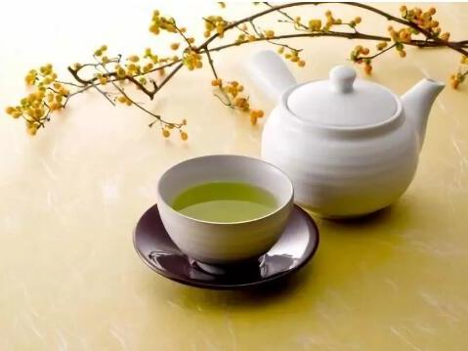
十大国粹
国粹，指的是华夏民族的传统文化中最具有代表性和最富有独特内涵的深受许多时代的人们欢迎的文化遗产。
中国是个古老而神奇的国度，悠久的历史，璀璨的文化，给我们留下丰富的文化遗产，那是我们先辈们智慧的结晶。
https://www.PPT818.com/

Slide 3
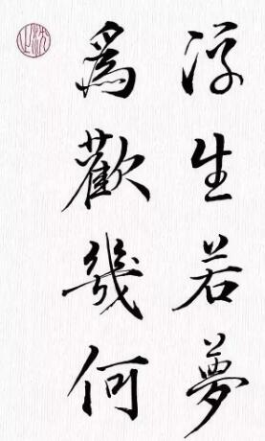
1.书法和国画
唯一将古老文字作为艺术的，是中国，这门艺术，叫书法。
中国的汉字，开始以图画记事，经过几千年的发展，演变成了当今的文字，又因祖先发明了用毛笔书写，便产生了书法，书法是汉字的书写艺术。殷商时期的甲骨文，周朝时的金文、石刻文，秦代的篆书，汉代的隶书，从东晋到唐朝的楷书、行书、草书，到了唐代，中国的书法艺术到达成熟，并且繁荣。中国的书法有五种基本书体：篆书、隶书、楷书、行书、草书。

Slide 4
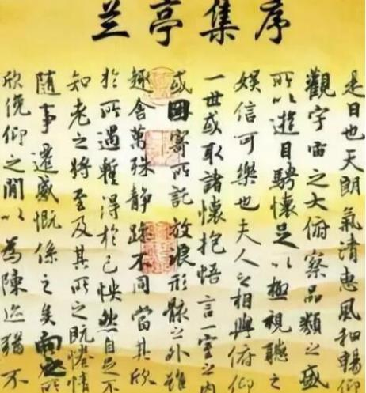
楷书也叫真书、正书、正楷。楷书的特点在于规矩整齐，所以称为楷书。
中国的汉字在漫长的演变发展的历史长河中，一方面起着思想交流、文化继承等重要的社会作用，另一方面它本身又形成了一种独特的造型艺术。
书法不仅是中华民族的文化瑰宝，而且在世界文化艺术宝库中独放异彩。在中国历史上，出现了许多的大书法家。
其中，东晋时代的王羲之是中国伟大的书法家，被后人尊为“书圣”。王羲之的书法作品《兰亭序》流传千古，天下闻名。《兰亭序》被公认为“天下第一行书”。

Slide 5
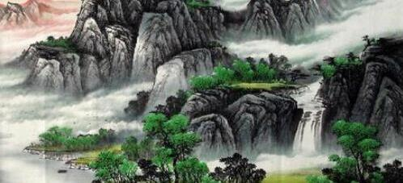
国画
国画，是中国传统绘画形式。国画是用毛笔蘸水、墨、彩作画于绢或纸上，这种画种被称为“中国画”，简称“国画”。国画是我国传统绘画（区别于“西洋画”），其工具和材料有毛笔、墨、国画颜料、宣纸、绢等，题材可分人物、山水、花鸟等，技法可分工笔和写意，它的精神内核是“笔墨”。

Slide 6
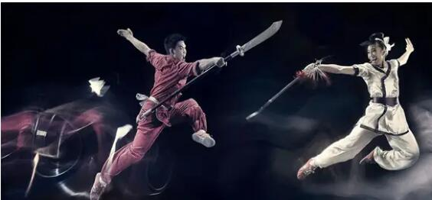
2.中国武术
中国武术既功夫，英文名：Kungfu，即中国传统武术，有着悠久的历史，最早可以追溯到商周时期，功夫具有极其广泛的群众基础，是中国劳动人民在长期的社会实践中不断积累和丰富起来的一项宝贵的文化遗产。是中华人民的优秀文化遗产之一。

Slide 7
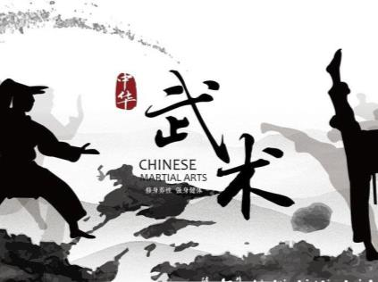
中国武术
中国武术是中国传统文化的很重要一环，是中国民族体育的主要内容之一，是几千年来中国人民用以锻炼身体和自卫的一种方法，故称之为功夫，中国武术主要内容包括搏击技巧、格斗手法、攻防策略和武器使用等技术。当中又分为理论和实践两个范畴。从实践中带来了有关体育、健身、和汉族武术独有之气功、及养生等重要功能。

Slide 8
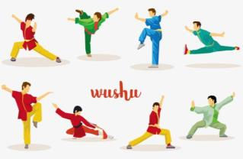
武术套路在技术上往往要求把内在精气神与外部形体动作紧密相合，完整一气，做到”心动形随”，“形断意连”，势断气连”。以“手眼身法步，精神气力功”八法的变化来锻炼心身。
这一特点反映了中国武术作为一种文化形式在长期的历史演进中倍受中国古代哲学、医学、美学等方面的渗透和影响，形成了独具民族风格的练功方法和运动形式。

Slide 9
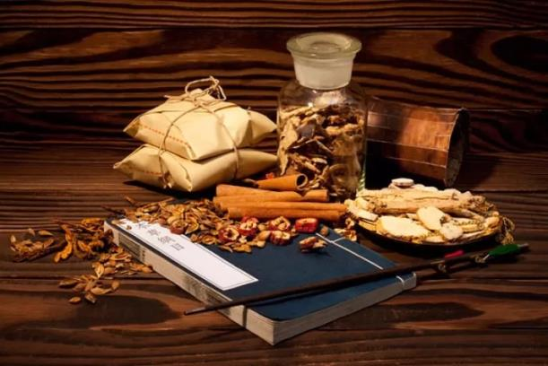
3.中医
中医是中国的传统医学，是几千年来劳动人民前赴后继不断实践、领悟、总结出来的精华，其中充满了中国优秀的传统哲学思想：用人文科学的理念构建起自然科学的理论体系，这种医哲交融现象是任何学科都不具备的。

Slide 10
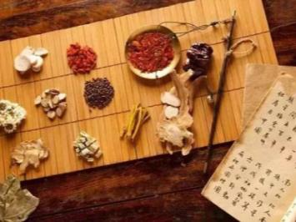
中医
“中医学”之中包涵“中药学”，我国自古以来就有“神农尝百草，始有医药”的传说，因此，中药源于距今7000年前的神农时代，中药的鼻祖就是我们中华民族的伟大始祖神农。
中医的理论基础和源泉就是《黄帝内经》。《黄帝内经》是中国现存最早的中医理论专著。《黄帝内经》确立了中医学独特的理论体系，成为中国中医药学发展的理论基础和源泉。

Slide 11
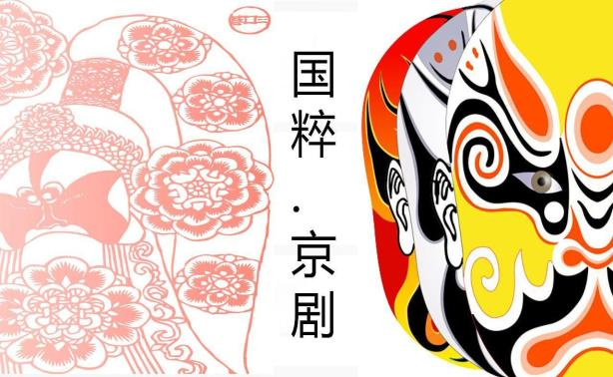
4.京剧
京剧，中国五大戏剧之首，腔调以西皮、二黄为主，用胡琴和锣鼓等伴奏，被视为中国国粹之一。京剧， 一个经历了几代大师发展、改革、创新，最终被称为“国粹”的戏曲形式；一个蕴涵着“唱、念、做、打”的表演方式；一个“生、旦、净、丑”的行当分类；一个“皮、黄、锣、鼓”的伴奏结构。

Slide 12
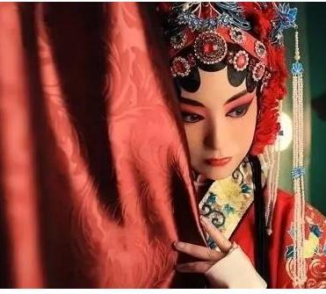
清代乾隆五十五年（1790年）起，原在南方演出的三庆、四喜、春台、和春，四大徽班陆续进入北京，他们与来自湖北的汉调艺人合作，同时接受了昆曲、秦腔的部分剧目、曲调和表演方法，又吸收了一些地方民间曲调，通过不断的交流、融合，最终形成京剧。
京剧形成后在清朝宫廷内开始快速发展，直至民国得到空前的繁荣。京剧为演绎、传播中国传统文化的重要手段。分布地以北京为中心，遍及中国。

Slide 13
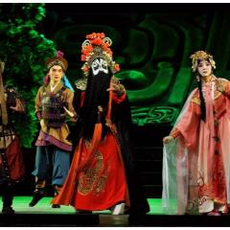
京剧的表演方式
京剧角色的行当划分比较严格，早期分为生、旦、净、末、丑、武行、流行（龙套）七行，以后归为生、旦、净、丑四大行当，人物还有忠奸之分、美丑之分、善恶之分。
生指男子，又分老生，小生，武生等。
旦指女子，又分正旦，老旦，花旦，花衫，武旦，刀马旦，彩旦。
净就是花脸，又分正净，副净，武净，毛净。
丑就是丑角，俗称“三花脸”，又分文丑，武丑。
Notes:
https://www.ypppt.com/

Slide 14
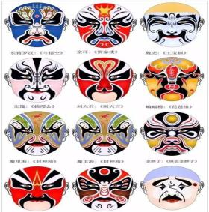
京剧的脸谱
脸谱的颜色代表含义：
红色：作为主色，表示忠勇义烈，典型的如关羽、姜维；用于作副色，暗示人物命运，如蒋忠、马谡、华雄、高登等。
黑色：表示刚烈、勇猛、粗率、鲁莽，如包拯、李逵、张飞、杨七郎、项羽等。
绿色：表示刚勇、强横、猛烈、暴躁等性格，如青面虎张青、程咬金、公孙胜、柳仙等。
黄色：表示彪悍、凶残、阴险、工于心计等性格，如宇文成、庞涓、晁盖等。
白色：表示阴险、狡诈等性格，如曹操、严嵩、董卓、赵高、秦桧、司马懿、高俅等。

Slide 15
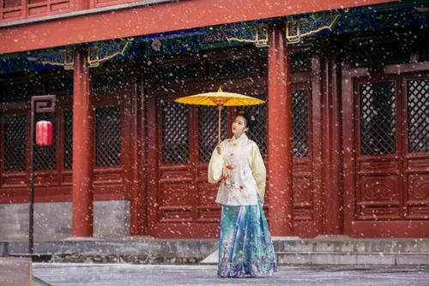
5.汉服和丝绸
汉服，是中国汉族的传统民族服饰，又称为汉装、华服。汉服是中国汉民族的传统民族服饰，其由来可追溯到三皇五帝时期一直到明代，连绵几千年，华夏人民（汉族）一直不改服饰的基本特征，这一时期汉民族所穿的服装，被称为汉服。汉服（华服）是非常美丽的服装，汉服（华服）最能体现汉族人儒雅内秀、神采俊逸、雍容华贵、美丽端庄的气质。

Slide 16
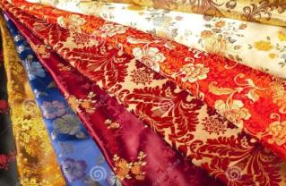
中国是世界上最早发明了丝绸（养蚕缫丝织绸）的国家。而做出发明丝绸（养蚕缫丝织绸）这一伟大贡献的发明家，就是我们中华民族的伟大始祖轩辕黄帝的妻子嫘祖。
在5000多年以前，勤劳、智慧、聪明的嫘祖就发明了丝绸（养蚕缫丝织绸技术）。嫘祖作为中华第一夫人，与黄帝并列为“人文初祖”。嫘祖被誉为“人文女祖”。

Slide 17
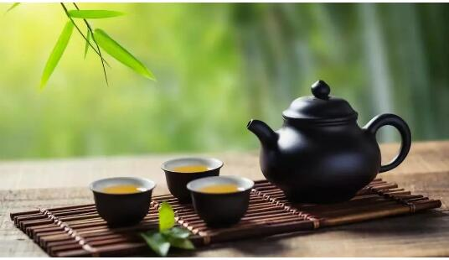
6.中国茶文化
我国是世界上最早发现茶树和利用茶树的国家，中国是茶的故乡，中国是世界茶叶的祖国，这是世界公认的。中国茶文化 [是中国制茶、饮茶 的文化。中国是茶的故乡，中国人发现并利用茶，据说始于神农时代，少说也有4700多年了。直到现在，汉族还有民以茶代礼的风俗 。

Slide 18
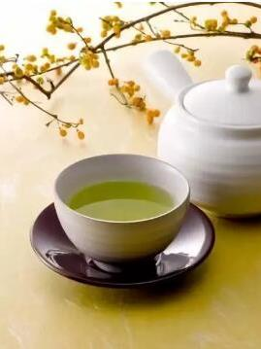
中国六大名茶
绿茶中最有代表性的是：龙井茶、碧螺春、黄山毛峰
红茶中最有代表性的是：祁门红茶、滇红、闽红等
黄茶中最有代表性的是：君山银针、蒙顶黄芽等
白茶中最有代表性的是：白毫银针、白牡丹等
黑茶中最有代表性的是：普洱茶、六堡茶等
青茶中最有代表性的是：铁观音、大红袍、单丛茶等

Slide 19
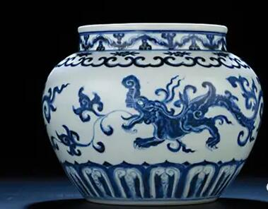
7.中国瓷器
中国发明的瓷器，是中华民族对世界文明作出的伟大贡献。中国号称“瓷之国”，中国所制造的精美的瓷器，为全世界人民所喜爱。瓷器，是中华民族的伟大创造和发明，瓷器是中国古代文明的象征，也是中华民族的文化瑰宝。

Slide 20
8.中国围棋
中国发明的瓷器，是中华民族对世界文明作出的伟大贡献。中国号称“瓷之国”，中国所制造的精美的瓷器，为全世界人民所喜爱。中国是瓷器的发源地，中国被誉为是“瓷器之国”。中国的瓷器制造技术传到世界各国，对中外文化交流作出了重要的贡献，中国也博得了“世界瓷国”的光荣称号。

Slide 21
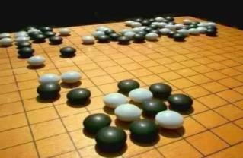
围棋是中华民族的伟大发明。围棋是中国“五帝”之一的尧帝发明的，至今已有4000多年的历史。围棋最早被称为“弈”或“棋”。后来，有人根据下棋时黑白双方总是互相攻击，互相包围的特点，称“下棋”是“围棋”。这样，“围棋”作为一个专用名词就固定下来。围棋属“中国古代四大艺术”（琴棋书画）的“四艺”之一。“琴棋书画”之“棋”，指的就是围棋。南北朝时候，棋盘定型为现在的19道棋盘，并且出现了评定棋手水平的围棋九品制。

Slide 22
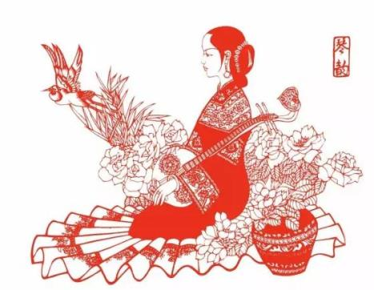
9.中国剪纸和刺绣
剪纸是一种非常普及的民间艺术，千百年来深受人们的喜爱，剪纸是我国的艺术瑰宝。剪纸艺术这一中国民间艺术瑰宝，至今仍然绽放着绚丽的光芒。中国在西汉以及东汉时代就发明了造纸术，以后就有了剪纸。

Slide 23
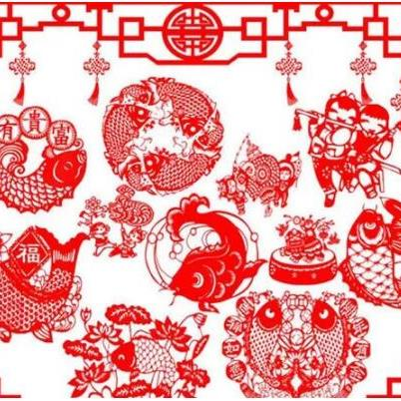
剪纸是我国最普及和最具有群众基础的民间艺术，具有浓厚的民族民间艺术特色。剪纸，也称为“窗花”。在新春佳节时，中国百姓喜欢在窗户上贴上各种剪纸——窗花。窗花不仅烘托了节日的喜庆气氛，而且也为人们带来了美的享受。剪纸（窗花），集装饰性、艺术性、欣赏性和实用性于一体。

Slide 24
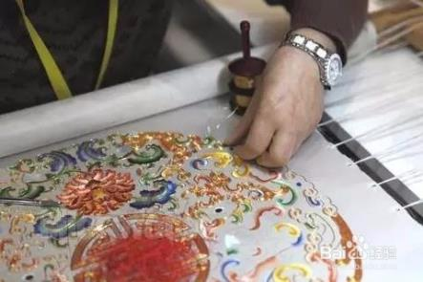
10.中国刺绣
刺绣是中国民间传统手工艺术，在中国至少有二三千年的历史。刺绣织物主要是丝绸和丝线。中国四大名绣：苏绣、湘绣、粤绣、蜀绣。在中国的传统刺绣工艺品当中，常常将产于江苏省的“苏绣”、湖南省的“湘绣”，广东省的“粤绣”、四川省的“蜀绣”，合称为“中国四大名绣”。

Slide 25
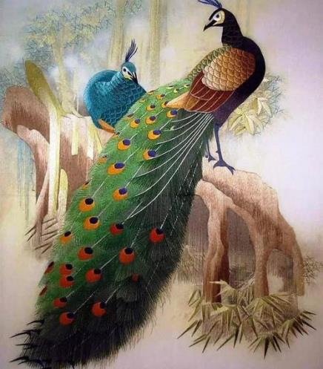
中国的刺绣工艺在秦汉时期便已达到很高水平，是历史上“丝绸之路”运输的重要商品之一。中国最为突出的刺绣是江苏的苏绣、湖南的湘绣、广东的粤绣、四川的蜀绣。除此之外，还有河南开封的汴绣、浙江杭州的杭绣。苏绣、湘绣、粤绣、蜀绣、汴绣、杭绣，可以合称为“中国六大名绣”。

Slide 26
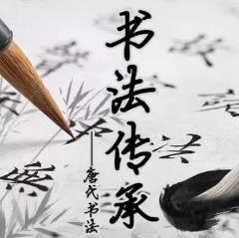
中国十大国粹不单是中国人的骄傲，更是中国走向世界的名片， 在5000多年文明发展进程中，中华民族创造了博大精深的灿烂文化，我们要把中华民族最基本的文化基因与当代文化相适应、与现代社会相协调，以人们喜闻乐见、具有广泛参与性的方式推广开来，把跨越时空、超越国度、富有永恒魅力、具有当代价值的文化精神弘扬起来，把继承传统优秀文化又弘扬时代精神、立足本国又面向世界的当代中国文化创新成果传播出去。

